Slide 1
DGY 15 Semantik
2. Grundlagen
Winfried Lechner
Nationale und Kapodistrische
Universität Athen

Slide 2
Fahrplan
Zeichen und Semiotik
Was ist Semantik?

Slide 3
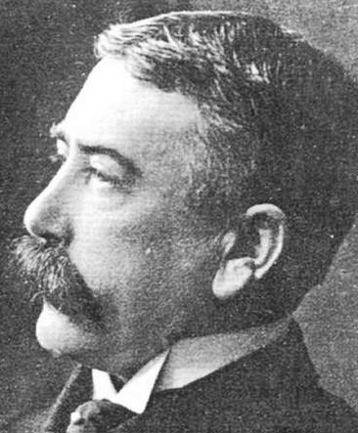
Zeichen
Ferdinand de Saussure (1857-1913)
Linguist (Genf, Schweiz)
Wichtige Beiträge zum Protoindoeuropäischen (PIE)
      sagte phonologische Eigenschaften des PIE voraus (Laryngaltheorie 1879)
      Vorhersage wurde 1915 durch die Entdeckung des Hethitischen bestätigt
Mitbegründer des Strukturalismus
(δομισμός)
Theorie von Zeichen
Zeichen =_{Def} eine Verbindung zwischen Form und Bedeutung

Slide 4
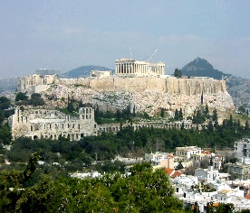
Zeichen
Strukturalistische Thorie des Zeichens (Saussure. 1916. Cours de linguistique générale):
Ein Zeichen ist eine Verbindung zwischen
    Signifikant (fr. signifiant): Form, Ausdruck
    Signifikat (fr. signifiė): Bedeutung, Inhalt
[a'te:n]
Form
(Signifikant)
Zeichen
Bedeutung (Signifikat)

Slide 5

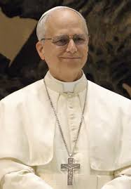
Der Referent
Referent (αναφερόμενο) =_{Def} Objekt oder Person, auf das/auf die sich ein sprachlicher Ausdruck bezieht
Beispiele.
Referent von “Athen”: die Stadt Athen
Das Wort “Athen” referiert auf
Referent von “der Papst”:
Sprachlicher Ausdruck =_{Def} Morphem, Wort oder Phrase

Slide 6
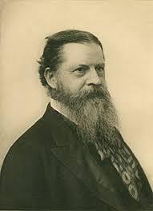
Zeichen
Charles S. Peirce (1839-1914): amerikanischer Universalgelehrter
Philosoph, Mathematiker, Logiker, Chemiker, Erfinder
Über 30 Jahre in U. S. Coast and Geodetic Survey tätig
Entwickelte eine Theorie der Semiotik (unabhängig von de Saussure)
Peirce unterscheidet zwischen
drei Arten von Zeichen:
  der Index
  die Ikone
  das Symbol
Semiotik =_{Def} die Lehre von den Zeichen

Slide 7
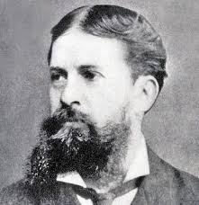
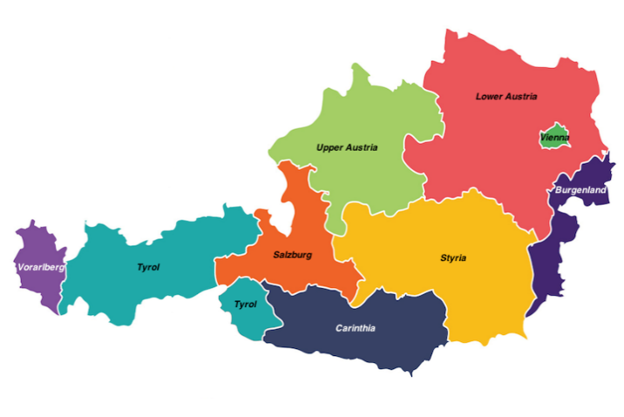
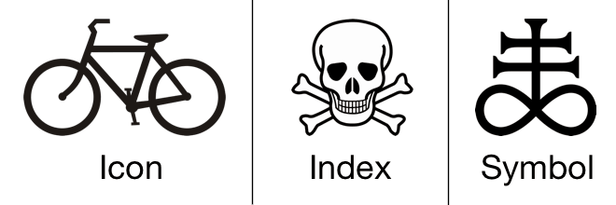
Semiotik: drei Arten von Zeichen
Ikone =_{Def} Zeichen, dessen Form dem Referenten (d.h. dem Objekt, das repräsentiert wird) ähnlich ist
Beispiele für ikonische Zeichen:
(realistische) Fotos
Landkarten
(Realistische) Bilder,
Zeichnungen, Grafiken,…

Slide 8
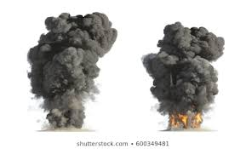
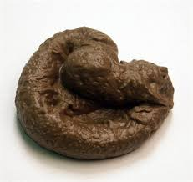
Semiotik: drei Arten von Zeichen
Beispiele für indexikalische Zeichen:
Rauch (weist auf Feuer hin)
Warnschilder
(weisen auf Gefahr hin)
oder auch
Index =_{Def} Zeichen, das einen Hinweis auf den Referenten gibt
(weist auf Gegenwart eines Vertreters der Spezies Canis familiaris hin)

Slide 9
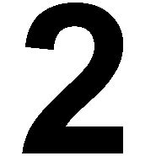
Semiotik: drei Arten von Zeichen
Symbol =_{Def} Zeichen, das keine Ähnlichkeit mit dem Referenten aufweist; arbiträr, d.h. auf Konvention basierend
Beispiele für symbolische Zeichen:
Ziffern (referieren auf abstrakte Zahlen):
Alphabete, z.B. chinesische Schriftzeichen: 病毒 (‘Virus’)
Zahlen können in unterschiedlichen Schriftsystemen unterschiedlich repräsentiert werden:
Beobachtung. Fast alle Morpheme und Wörter sind Symbole.
二 (‘zwei’, sinojapanisch)

Slide 10

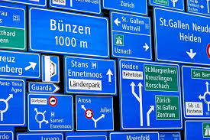
Semiotik: drei Arten von Zeichen
Zeichen können einfach oder komplex (zusammengesetzt) sein.
Beispiele:
Komplexe Ikone:
Komplexer Index:

Slide 11
Semiotik: drei Arten von Zeichen
Zeichen können einfach oder komplex (zusammengesetzt) sein.
Beispiele:
Komplexe Symbole I: Arithmetik (eine formale Sprache)
(2 x 4) – 3
Komplexe Symbole II:
Peirce fuhr mit dem Fahrrad nach Österreich.
nach Österreich fahren (VP)
mit dem Fahrrad (PP)
Semantik =_{Def} Lehre vom Inhalt (i.e. der Bedeutung ) von einfachen oder komplexen sprachlichen Zeichen

Slide 12
Semiotik und Linguistik
Morris (1938) Einteilung der Linguistik:
Zur Syntax gehören folgende Gebiete der Linguistik
  Die gesamte Phonologie (da Phoneme keine Bedeutung besitzen)
  Der formale, nicht semantische Teil der Morphologie
  Die Syntax (hierarchische Beziehung der Konstituenten)
Syntax =_{Def} Lehre von der Form von einfachen oder komplexen sprachlichen Zeichen
Semantik =_{Def} Lehre von der Bedeutung von einfachen
oder komplexen sprachlichen Zeichen
Pragmatik =_{Def} Lehre vom Gebrauch von einfachen oder komplexen sprachlichen Zeichen

Slide 13
Semantik vs. Pragmatik
Der Unterschied zwischen Semantik und Pragmatik führt manchmal zu Verwirrung oder Unsicherheiten.
Die Pragmatik befasst sich mit der Frage, welchen Einfluss die nicht-sprachliche Realität - der Kontext - auf sprachliche Bedeutung hat.
 Die Bedeutung wird von der Wahl des Sprechers,
der Sprechzeit oder des Ortes der Äußerung beeinflusst.
Die Semantik untersucht die Mechanismen, die aus einer endlichen Menge von Bedeutungen (Lexikon) eine potentiell unendliche Menge von komplexen Bedeutungen generieren.
 Der semantische Wert wird nicht vom Kontext (der Wahl des Sprechers, der Sprechzeit oder des Ortes der Äußerung) beeinflusst.

Slide 14
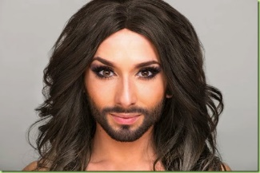
[Semantik vs. Pragmatik]
Beispiel 1 - Semantik. Die Bedeutung wird nicht vom Kontext - der Wahl des Sprechers, der Sprechzeit oder des Ortes der Äußerung - beeinflusst.
(1) Chonchita Wurst hat am 10. Mai 2014 in Kopenhagen den Song Contest gewonnen.
Der Satz (1) ist wahr, genau dann, wenn ein Individuum mit dem Namen „Chonchita Wurst“ am 10. Mai 2014 in Kopenhagen den Song Contest gewonnen hat.
(1) = 1 gdw. am 10. Mai 2014 in Kopenhagen
den Song Contest gewonnen hat
 (1) ist wahr/falsch, unabhängig davon, wann, wo oder von wem (1) geäußert wird.
gdw.: Abkürzung für „genau dann, wenn“

Slide 15
Semantik vs. Pragmatik
Beispiel 2 - Pragmatik. Der Einfluss des Kontexts auf die Bedeutung wird an indexikalischen (deiktischen) Ausdrücken (jetzt, du, hier, …) sichtbar.
(1) Ich bin jetzt hier.
Der Satz (1) ist wahr, genau dann, wenn sich der Sprecher (ich) zum Sprechzeitpunkt (jetzt) an dem Ort (hier) befindet, an dem der Satz geäußert wird.
(1) = 1, gdw der Sprecher sich zum Sprechzeitpunkt an jenem Ort befindet, an dem der Satz geäußert wird.
Semantik
Denotation + Kontext  Gesamtbedeutung

Slide 16
Fahrplan
Zeichen und Semiotik
Was ist Semantik?

Slide 17
Semantik und Zeichen
Semantik =_{Def} Teilbereich der Linguistik, der die Bedeutung von natürlichsprachlichen Zeichen untersucht.
[a'te:n]
Form
(Ausdruck, Signifikant)
Zeichen
Bedeutung (Inhalt, Signifikat)

Slide 18
Die Denotation
In der Semantik verwendet man statt „Bedeutung“ auch den Begriff der Denotation:
Die Verwendung von Symbolen erlaubt eine kürzere und präzisere Notation (Schreibweise).
Notationelle Konvention. Für jeden sprachlichen Ausdruck α gilt:
α gibt die Denotation von α wieder.
Man nennt die Symbole „“ und „“ auch die Denotationsklammern.
Denotation eines Ausdrucks α =_{Def} der semantische Wert von α

Slide 19
Die Denotationsklammern
Für jeden sprachlichen Ausdruck α: α ist die Denotation von α.
Beispiele: (Symbole sind rot markiert)
Donald Trump wird gelesen als: „die Denotation von
‚Donald Trump‘ “
Es schneit wird gelesen als: „die Denotation von
‚Es schneit‘ “
laufen wird gelesen als: „die Denotation von
‚laufen‘ “
Symbole verwendet man z.B. auch in der Mathematik:
5 - 7 < 13 wird gelesen als: „Fünf minus sieben ist kleiner als dreizehn“

Slide 20
Was sind Denotationen?
Frage
  Was ist sprachliche Bedeutung?
  Was sind mögliche semantische Werte von sprachlichen Ausdrücken?
  Was sind also Denotationen?
Eine erste, negative Antwort: Denotationen sind keine
  Ideen,
  Gedanken, oder
  mentalen Bilder (gedachte Bilder)
Warum? Was unterscheidet
  Denotationen von
  Ideen/Gedanken/Bildern?

Slide 21
Was sind Denotationen?
Frage. Was sind Denotationen?
Antwort: [Eine positive Definition folgt später.]
Denotationen ≠ Ideen/Gedanken/Bilder
Begründung. Es gibt systematische Unterschiede zwischen Denotationen und Ideen/Gedanken/mentalen Bildern
Unterschied 1. Subjektivität (υποκειμενικότητα)
Ideen sind subjektiv, sie können sich von Individuum zu Individuum unterscheiden.
Denotationen sind dagegen vom Individuum unabhängig.
    Beispiel. Sprecher können unterschiedliche Ideen mit ‚Demokratie‘, ‚Liebe‘, ‚schlechte Kunst‘, oder ‚helfen‘ verbinden.
    Alle Sprecher wissen aber, was diese Wörter bedeuten.

Slide 22
Denotationen ≠ Ideen/Gedanken/Bilder
Unterschied 2. Privatheit (‚προσωπικότητα’)
Ideen sind privat, sie sind anderen nicht zugänglich und nicht übertragbar.
Denotationen können dagegen vom Sprecher an den Hörer übermittelt/übertragen werden.
    Beispiel.
      Ideen (‚Liberalismus‘, ‘VPN‘, …) sind in unserem Kopf und für andere nicht zugänglich (προσιτός).
      Wenn Maria ihrem Freund Hans erklärt, was ein ‚VPN‘ ist, dann macht sie die Bedeutung für Hans zugänglich.

Slide 23
Denotationen ≠ Ideen/Gedanken/Bilder
Unterschied 3. Kontextabhängigkeit (εξάρτηση από τα συμφραζόμενα)
Bedeutungen sind vom Kontext abhängig, in dem diese
Bedeutungen verwendet werden:
Beispiel.
(1) Du warst gestern da.
Die Bedeutung von (1) ändert sich, je nachdem von wem, wann und wo der Satz geäußert wird. Die Bedeutung hängt vom nicht-sprachlichen Kontext ab.
Ideen sind dagegen kontextunabhängig (Platon).

Slide 24
Denotationen ≠ Ideen/Gedanken/Bilder
Unterschied 4. Zeitliche Konstanz (χρονική σταθερότητα)
Ideen sind zeitlich konstant, sie verändern sich nicht.
Bedeutungen können sich dagegen im Laufe der Zeit (diachron) verändern.
Beispiele für diachronen semantischen Wandel
Maus: ‘Art von Tier’ > ‘Eingabegerät für Computer’ (ab ca. 1965)
Ding: ‘Objekt’ > ‘Gericht’/δικαστήριο
dumm: ‘stumm’/σιωπηλός > ‘nicht intelligent’
doof: ‘taub’/κουφός > ‘dumm’
deer (engl.): ME ‘Tier’ (vgl. Deutsch ‘Tier’) > ‘Reh’
girl (engl.): ME ‘junge Person’ > ‘junge Frau’

Slide 25
Denotationen ≠ Ideen/Gedanken/Bilder
Unterschied 5. Logische Unabhängigkeit (λογική ανεξαρτησία)
Es gibt Bedeutungen, die keiner Idee entsprechen.
Beispiel. Welche Idee drückt der Artikel ‚einige‘ aus?
Was für eine Idee drückt ‚obwohl‘ oder ‚dass‘ aus?
Es gibt aber auch Ideen/Gedanken ohne Bedeutung.
Beispiel. Das Lügnerparadox
(1) Ich lüge jetzt.
(1) besitzt keine Bedeutung.
        Wenn (1) wahr ist, dann folgt, dass (1) falsch ist.
        Wenn (1) falsch ist, dann folgt, dass (1) wahr ist.
         (1) hat keine (sinnvolle/konsistente) Bedeutung
, kann aber gedacht werden!

Slide 26
Was sind Denotationen?
Frage. Was sind sprachliche Bedeutungen (Denotationen)?
Zusammenfassung: Denotationen bestehen nicht aus Ideen, Gedanken oder mentalen Bildern.
Vergleich Denotationen vs. Ideen | Denotationen | Ideen
Subjektiv? |  | 
Privat? |  | 
Kontextabhängig? (Bsp.: Ich bin jetzt hier!) |  | 
Zeitlich konstant? |  | 
Es gibt Denotationen, die keiner Idee entsprechen (Bsp.: ob, jeder, nur,…)
Es gibt Gedanken/Ideen ohne Bedeutung (Bsp.: Ich lüge jetzt.)

Slide 27
Was sind Denotationen?
Frage. Doch was sind nun Denotationen? Was ist sprachliche Bedeutung?
Antwort, Teil I. Denotationen besitzen zumindest die folgenden Eigenschaften:
Denotationen…
    sind kontextabhängig, nicht privat, …
    sollten präzise formulierbar sein
    sind erlernbar
    sind kombinierbar, d.h. sie können systematisch miteinander verbunden werden (siehe nächste Folie)
     Jede semantische Theorie muss diese Eigenschaften
    erfassen (d.h. beschreiben und erklären) können.

Slide 28
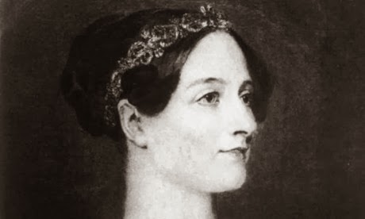
Die Denotation von Namen
Die Denotation eines Namens ist das Individuum, das diesen Namen trägt:
(1) Ada Lovelace =
Die Definition von Individuum stammt aus der Philosophie:
Denotation des Namens „Ada Lovelace”: das Individuum mit dem Namen „Ada Lovelace” (1815-1852; Mathematikerin; Erfinderin des ersten Computerprogramms; Tochter von Lord Byron,…)
Individuum =_{Def} eine Person, ein konkretes oder abstraktes Objekt, die/das von anderen Individuen unterscheidbar ist

Slide 29
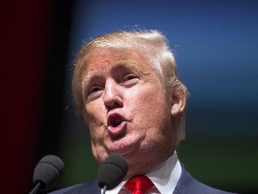
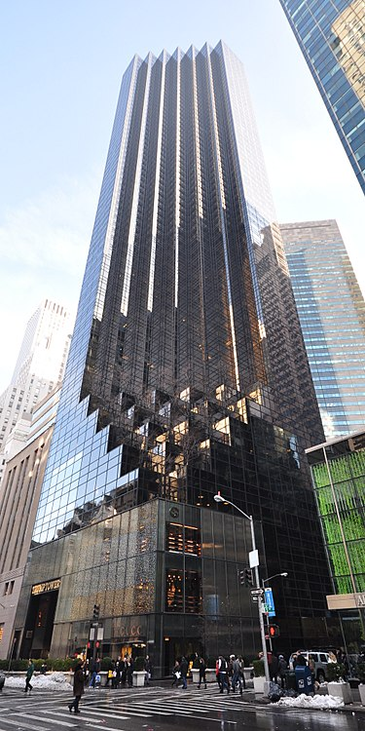
Die Denotation von Namen
Individuum =_{Def} eine Person, ein konkretes oder abstraktes Objekt, die/das von anderen Individuen unterscheidbar ist
(1) = Donald Trump
(2) Trump Tower =
(3) London  = Hauptstadt von GB
(4) Zweiter Weltkrieg = Kriegerische
Auseinandersetzung 1939-45
 Nicht nur Personen, sondern auch Objekte, Städte, Ereignisse, Epochen, etc… können Namen tragen!

Slide 30
Denotation und Referenz
Ein Name denotiert das Individuum, das den Namen trägt.
(1) Donald Trump =
Der Name „Trump“ denotiert ein Individuum in der Welt.
Man sagt auch: der Name referiert auf ein Individuum.
Dieses Individuum ist der Referent des Namens.
Die Beziehung zwischen dem sprachlichen Ausdruck und seinem Referenten bezeichnet man als Referenz (s. Folie 5).
Frage. Gibt es Ausdrücke mit Denotation, aber ohne Referenz?
Für alle Namen α gilt: α = das Individuum mit dem Namen α

Slide 31
Der Name „Maria”
Beobachtung: Viele Individuen tragen den Namen „Maria“.
Frage
  A. Gibt es nur ein einziges Zeichen „Maria“, das alle Marias als
  Referenten hat?
  B. …oder gibt es für jede Maria ein unterschiedliches Zeichen?
Antwort. Jede Maria trägt ihren eigenen Namen.
Annahme X. Nehmen wir – engegen unserer Antwort – an, es gibt nur ein einziges Zeichen „Maria“.
Dieses Zeichen „Maria“ muss dann auf alle Marias referieren.
Wir können jedoch zeigen, dass diese Annahme zu falschen Vorhersagen führt.
Daraus folgt: Annahme X ist falsch, es gibt nicht nur ein einziges Zeichen „Maria“!

Slide 32
Der Name „Maria”
Annahme X (wird sich als falsch herausstellen!). Nehmen wir an, es gibt nur ein Zeichen „Maria“, das auf alle Marias referiert.
Dann müsste (1) wahr sein, wenn alle Marias angerufen haben.
(1) Maria hat angerufen.
Und dann sollte (2)c genauso wohlgeformt sein, wie (2)a.
(2) a. Diese Gruppe ist ein gutes Team.
b. #Diese Frau ist ein gutes Team.
c. #Maria ist ein gutes Team.
 Annahme X ist daher falsch.
 Es gibt also mehr als ein Zeichen „Maria“ – jeder Name „Maria“ ist ein eigenes, unabhängiges Zeichen!

Slide 33
Zusammenfassung
Denotationen (sprachliche Bedeutungen)
  sind nicht das selbe wie Ideen oder Gedanken
  sind für die Sprecher einer Sprache konstant
  sind kontextabhängig (können vom Kontext beeinflußt werden)
  können sich im Laufe der Zeit verändern
  können miteinander systematisch kombiniert werden
Die Semantik stellt die Frage,
  welche sprachlichen Bedeutungen es gibt, und
  und wie diese Bedeutungen miteinander kombiniert werden
  (wird beim nächsten Mal besprochen werden)
Namen (und einige andere Nominalphrasen) denotieren Individuen.
Namen referieren auf das Individuum, das sie denotieren.

Slide 34
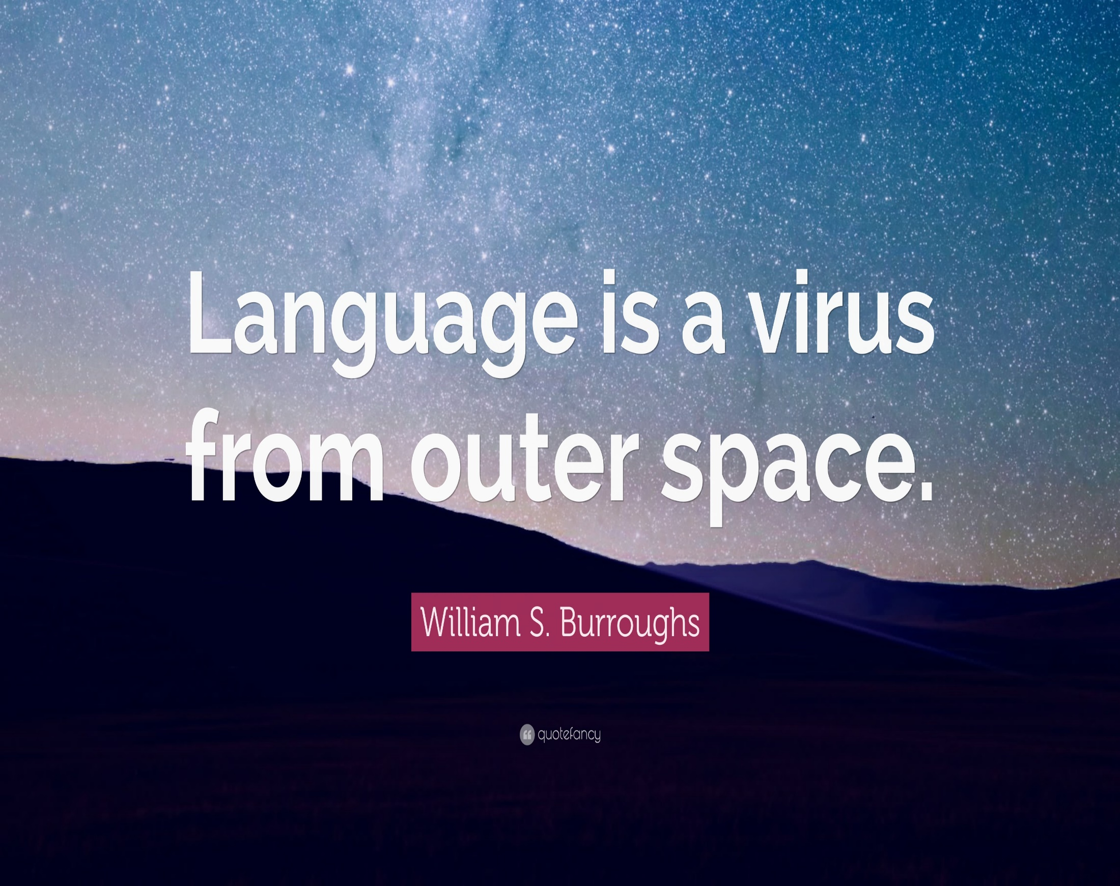
Danke für Ihre Aufmerksamkeit!
Wir sehen uns wieder nächste Woche, zur selben Zeit, im selben Raum, ….

